Slide 1

Retroalimentación
Carla Ibarra Ed. de Párvulos
Ingrid Hernandez Ed. Diferencial

Slide 2

¿Recuerdan lo que hemos aprendido?
Cuantificadores mas - menos
Izquierda derecha
arriba, abajo, dentro fuera
Números
Cantidad

Slide 3
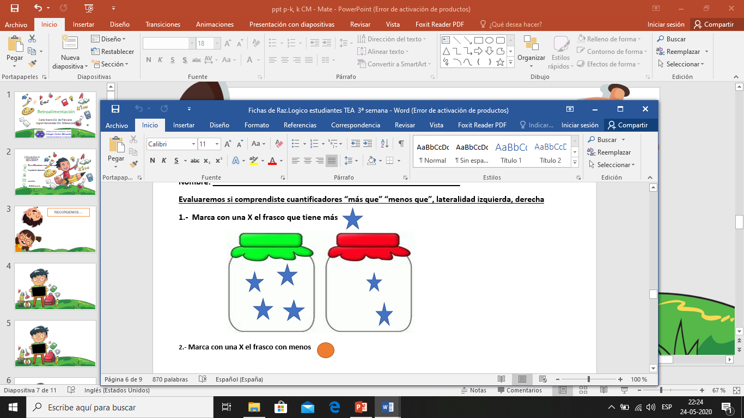
RECORDEMOS….

Slide 4
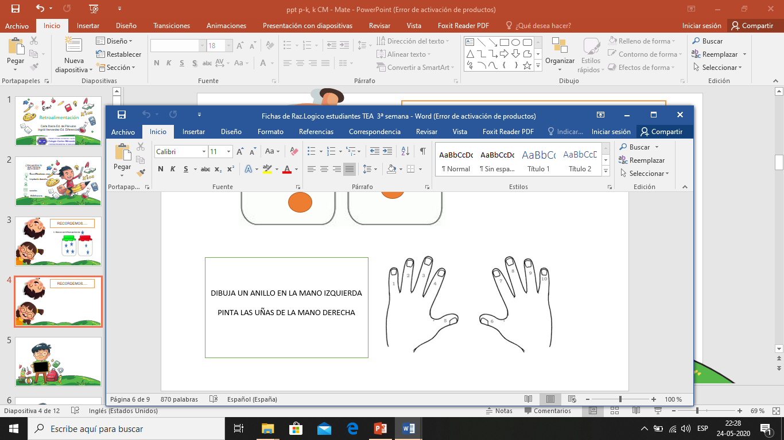




RECORDEMOS….

Slide 5
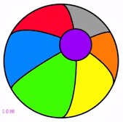

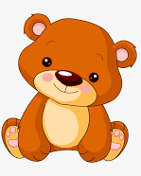

Slide 6


RECORDEMOS….

Slide 7
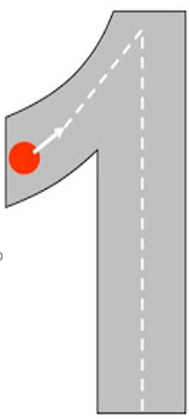
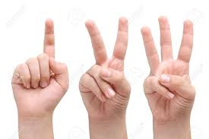

Slide 8
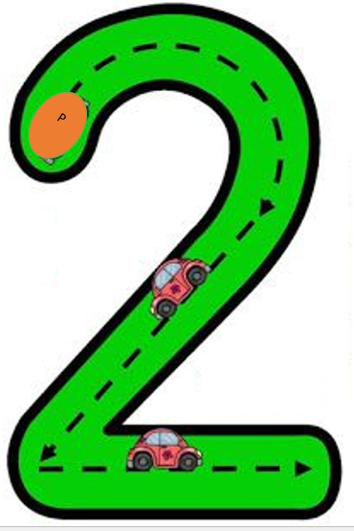



Slide 9



Slide 10


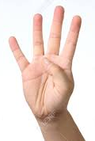



Slide 11
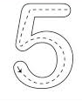
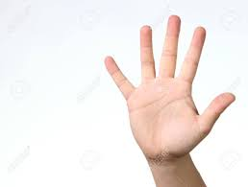


Slide 12
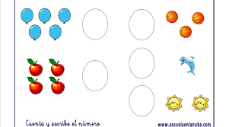
5

Slide 13
¿Qué vimos hoy?

Slide 14



Niños recuerden….
Cuídense los extrañamos

